Slide 1
Chào mừng các con đến với tiết học Toán.
Notes:
Bài giảng được thiết kế bởi: Vũ Hồng LH: FB Vũ Hồng | https://www.facebook.com/vuhong1972/ | hongvu7219@gmail.com

Slide 2
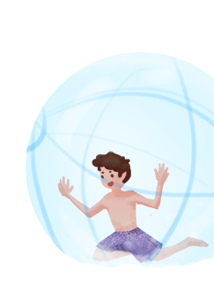
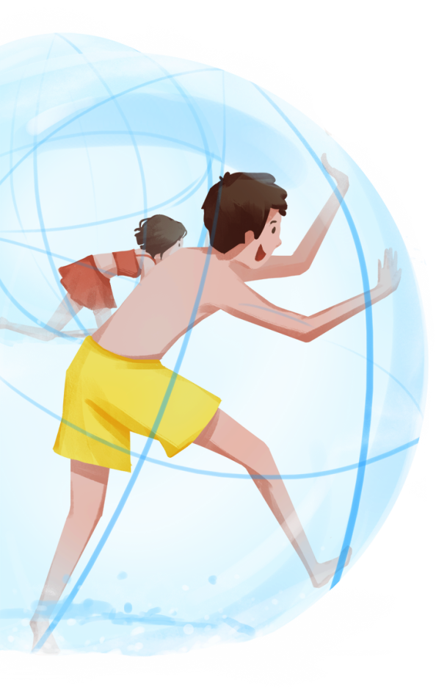
Khởi động
Notes:
Bài giảng được thiết kế bởi: Vũ Hồng LH: FB Vũ Hồng | https://www.facebook.com/vuhong1972/ | hongvu7219@gmail.com

Slide 3
EM VUI
HỌC TOÁN

Slide 4
Tiết 2

Slide 5
3
Thảo luận nhóm để làm các động tác tạo thành hình góc vuông, góc không vuông.

Slide 6
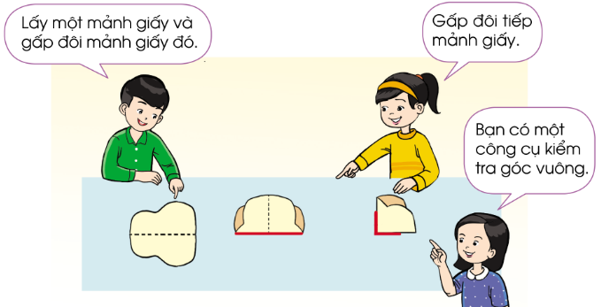
4
a.Tự thiết kế công cụ kiểm tra góc vuông, góc không vuông.

Slide 7
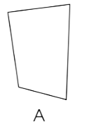
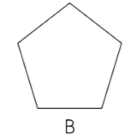
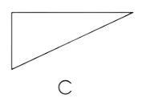
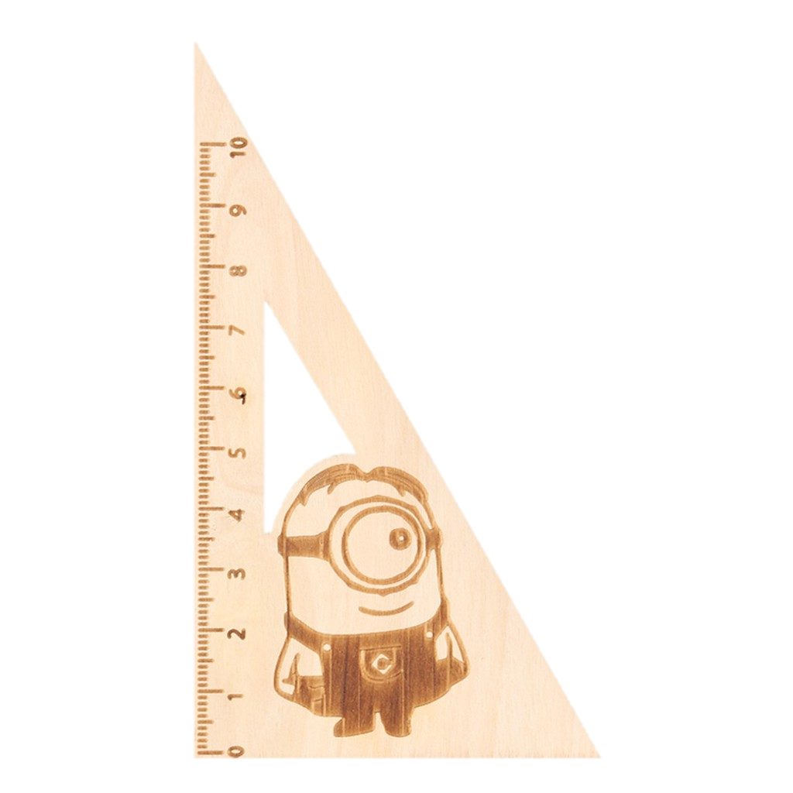
4
b. Sử dụng công cụ vừa tạo để kiểm tra góc vuông, góc không vuông trong các hình dưới đây

Slide 8
Củng cố và dặn dò
Notes:
Bài giảng được thiết kế bởi: Vũ Hồng LH: FB Vũ Hồng | https://www.facebook.com/vuhong1972/ | hongvu7219@gmail.com

Slide 9
HƯỚNG DẪN VỀ NHÀ
Chuẩn bị bài mới
Làm bài tập trong SBT
Ôn tập lại bài đã học

Slide 10
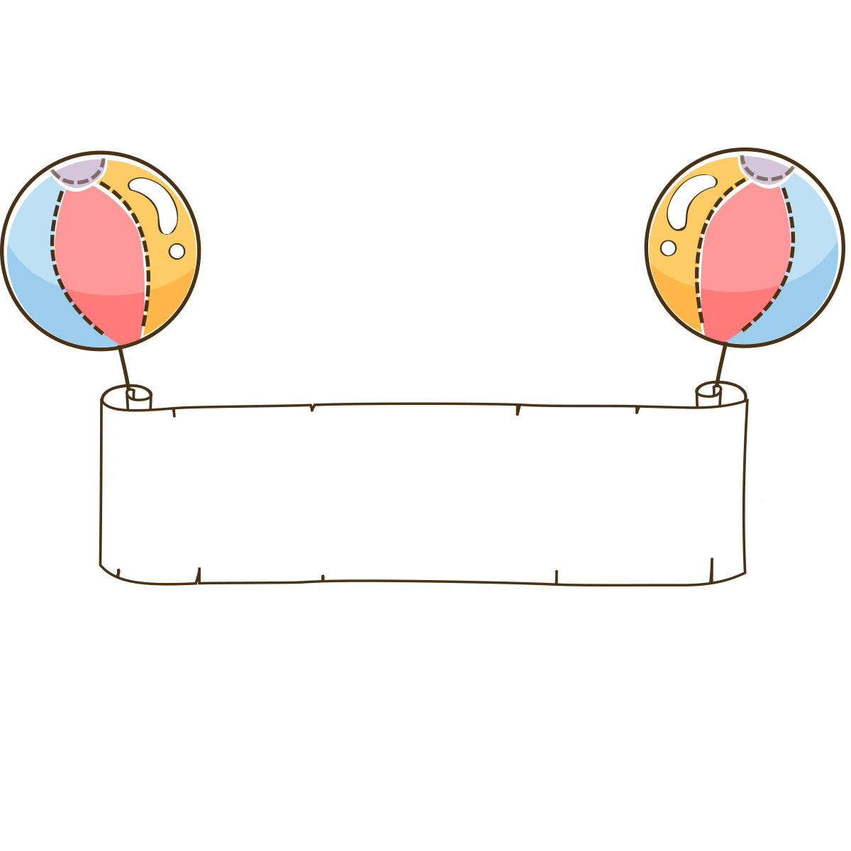
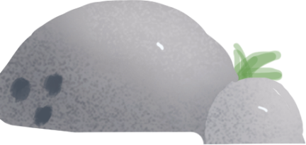
Tạm biệt và hẹn gặp lại các con
Notes:
Bài giảng được thiết kế bởi: Vũ Hồng LH: FB Vũ Hồng | https://www.facebook.com/vuhong1972/ | hongvu7219@gmail.com

